Slide 1

市场震荡整理
主讲老师
陈灼基
课程日期
2025.09
执业编号
投顾从业：A1120620030004
基金从业编号：P1069558100002
中国·广州

Slide 2
当前的操作思路
1、控盘双突破（智能辅助线、20日、10日、5日均线），走向上的趋势
2、主题猎手战法：结合热点、L2资金等指标

Slide 3
精辟投资格言
当你理解人心，你才理解市场。
你会发现：
大家很兴奋的时候，就是顶部附近
大家很绝望的时候，底部不远
大家都在喊风险的时候，其实风险不大
大家都在喊机会的时候，其实机会最小
行情从来不是 K 线里的秘密，
而是大众情绪的“平均值”。

Slide 4
今日热门消息解读
1、ai眼镜：
阿里首款自研AI眼镜——夸克AI眼镜27日正式发布并开启预售。据媒体报道，夸克AI眼镜为阿里在AI领域的又一次战略性下注，目前其搭载的千问助手已融合支付宝、高德地图、淘宝、飞猪、阿里商旅等阿里生态核心场景，初步具备了在物理世界辅助用户、帮用户办事的能力。
2、锂电池：
2025年第四季度，锂电产业链保供协议频出，此前天赐材料公告分别与中创新航、国轩高科达成长期供货协议，供货期间均为2026年至2028年，合计供货量预计达159.5万吨。而容百科技、海博思创、嘉元科技分别披露了与宁德时代签订的锂电材料供应大单。

Slide 5
今日热门消息解读
3、消费电子：
11月27日，国新办举行国务院政策例行吹风会，介绍增强消费品供需适配性进一步促进消费政策措施有关情况。工信部表示，目前我国消费品品种总量已达到2.3亿种，智能家居、可穿戴设备、人形机器人、无人机等创新型产品供给稳步提升。在产品端，大厂近日接连推出新品，也进一步激发了板块热情。

Slide 6
操作策略
仓位：五成——七成
策略：两个中线个股，两个短线个股
或者，三个中线、吃波段收益，一个短线
剩余资金灵活做T
持续拉升连板股、极致抱团趋势股、低吸高活跃强势股、
潜伏利好消息政策个股、耐心持有优质个股、平铺首板个股

Slide 7
风口狙击——为投资保驾护航
1、周一最强风口：选择当日涨停板个股最多的板块，当日最强的风口
2、周二主题风口：选择当日主题猎手最强的主题，挖掘最强的两个股票
3、周三资金风口：选择当日行业板块，主力净买额第一名或第二名的板块
4、周四逻辑风口：结合当日或近几日逻辑逐渐发酵的风口，博弈周末发酵
四个不同维度的逻辑，每天筛选出强风口、强个股，为投资保驾护航，助力账户长虹
用户收益案例：以上为特定客户、特定时间区间的历史业绩，个别情况不代表普遍现象，个股历史涨幅不预示其未来表现，过往收益亦不代表未来收益承诺。市场有风险，投资需谨慎！
个股案例涨幅回访：以上为特定条件、特定时间区间下的部分案例展示，不代表普遍现象，个股历史涨幅不预示其未来表现，过往收益亦不代表未来收益承诺。市场有风险，投资需谨慎！

Slide 8
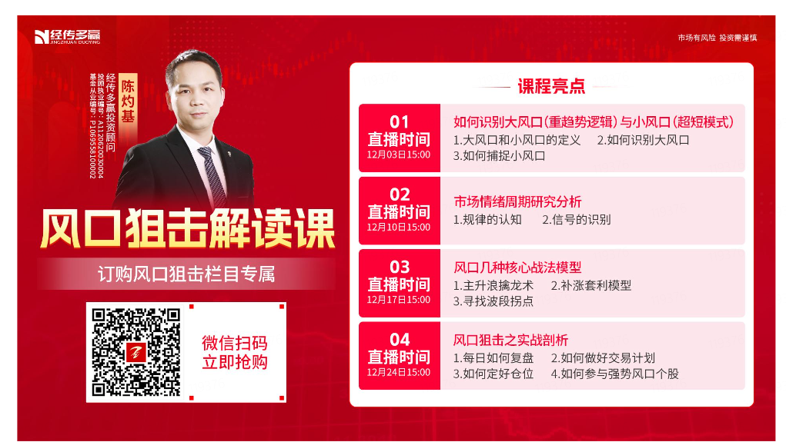
四堂风口小班课

Slide 9
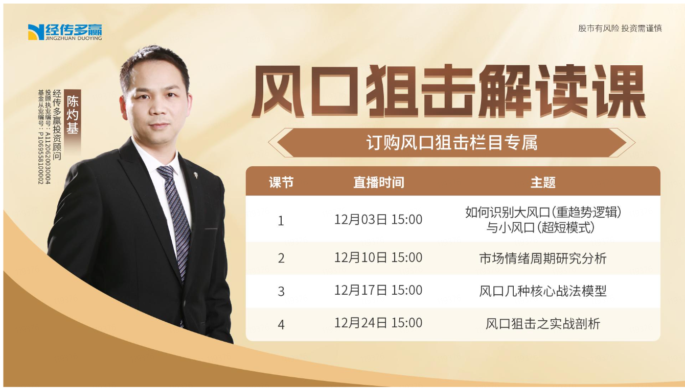
四堂风口小班课

Slide 10
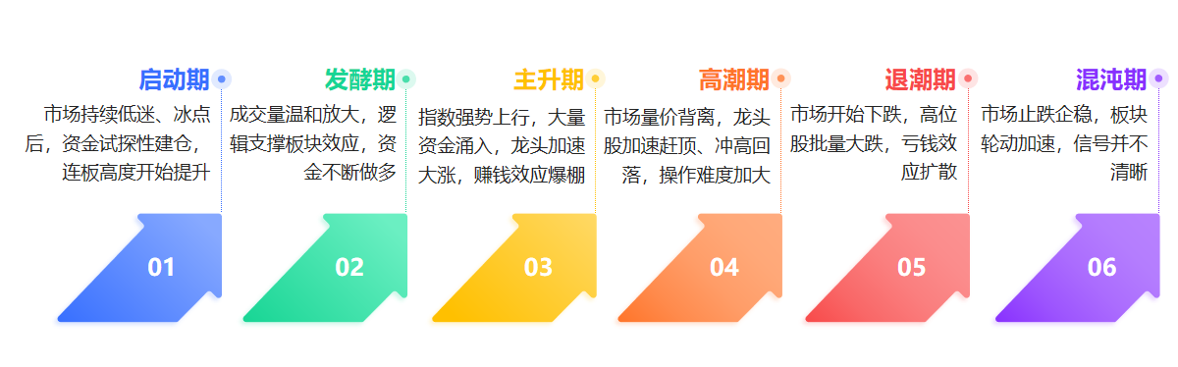
市场的情绪周期

Slide 11


Slide 12
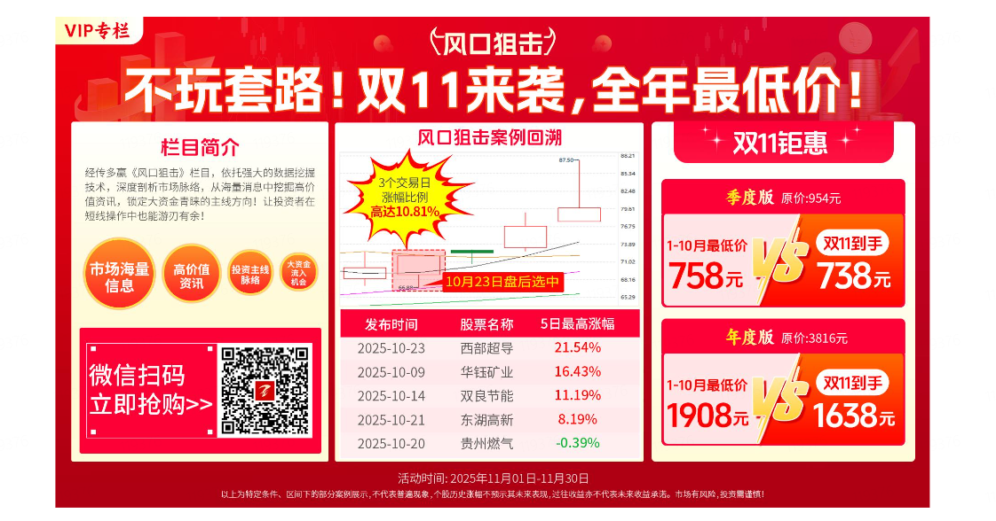
风口狙击

Slide 13

第三个“国九条”

Slide 14


Slide 15
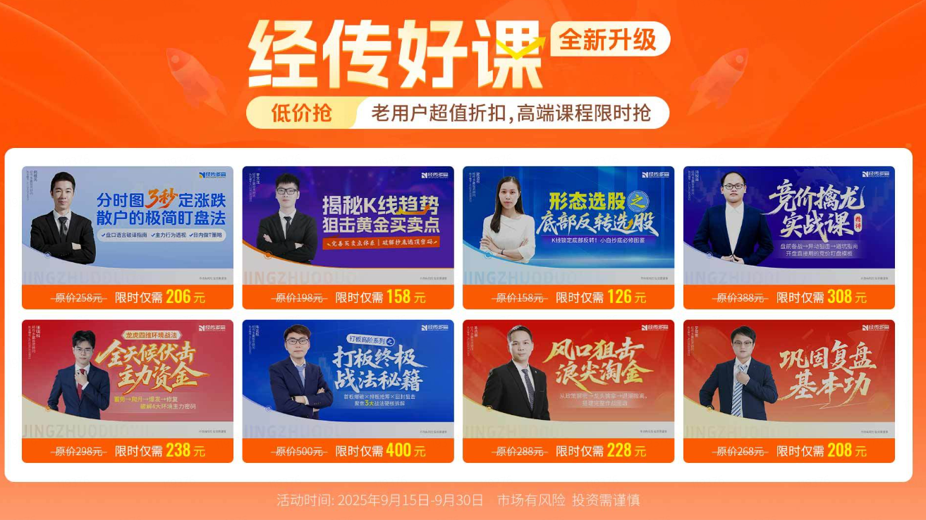
经传好课

Slide 16


